Slide 1
Task 04– System requirements
Team Yellow

Slide 2
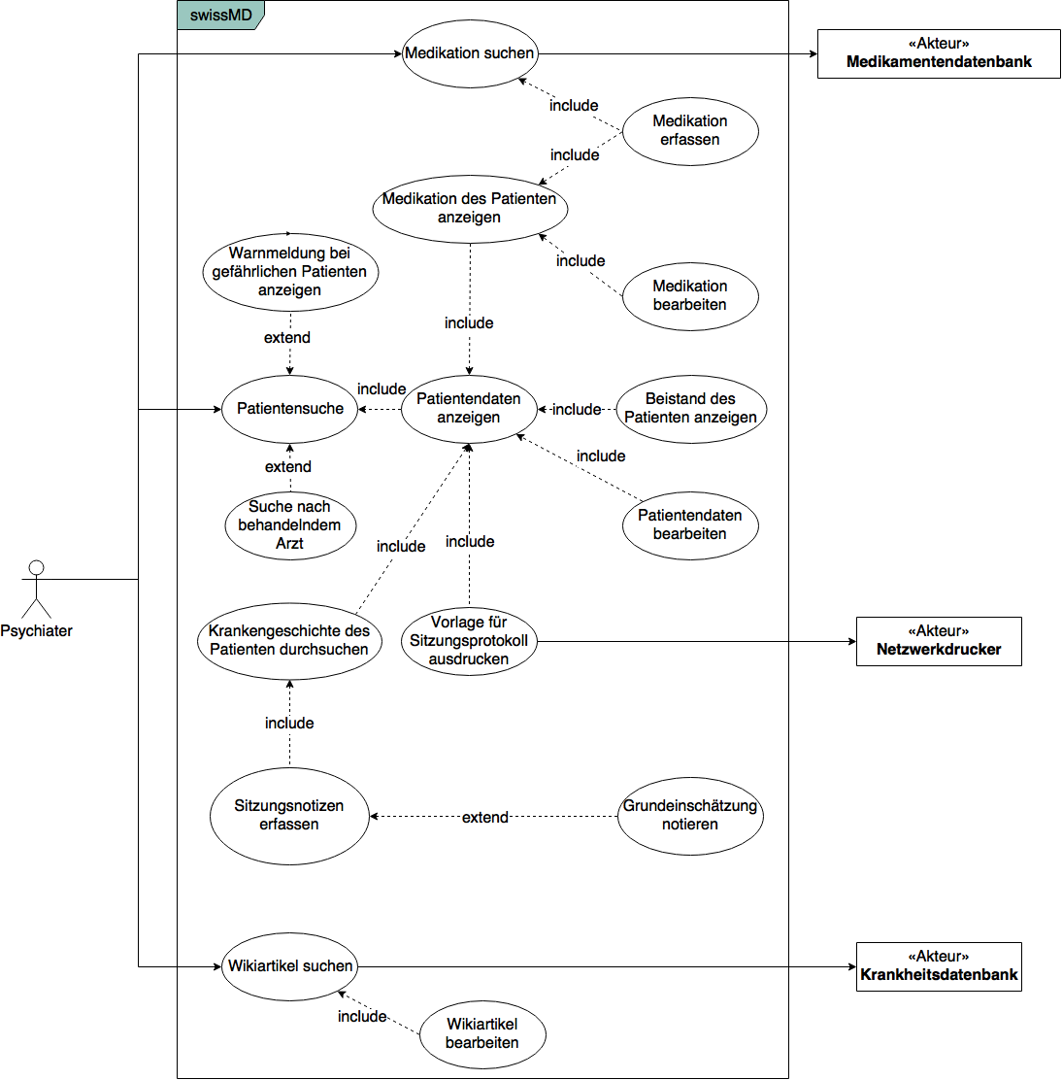
Use Case Diagramm

Slide 3
Use Case Szenarien
Benutzersuche
Krankengeschichte
Sitzungsnotizen
Wiki
Patient Beistand zuweisen
Medikation anpassen
→ detaillierte Anforderungen im Dokument

Slide 4
System Architektur

Slide 5
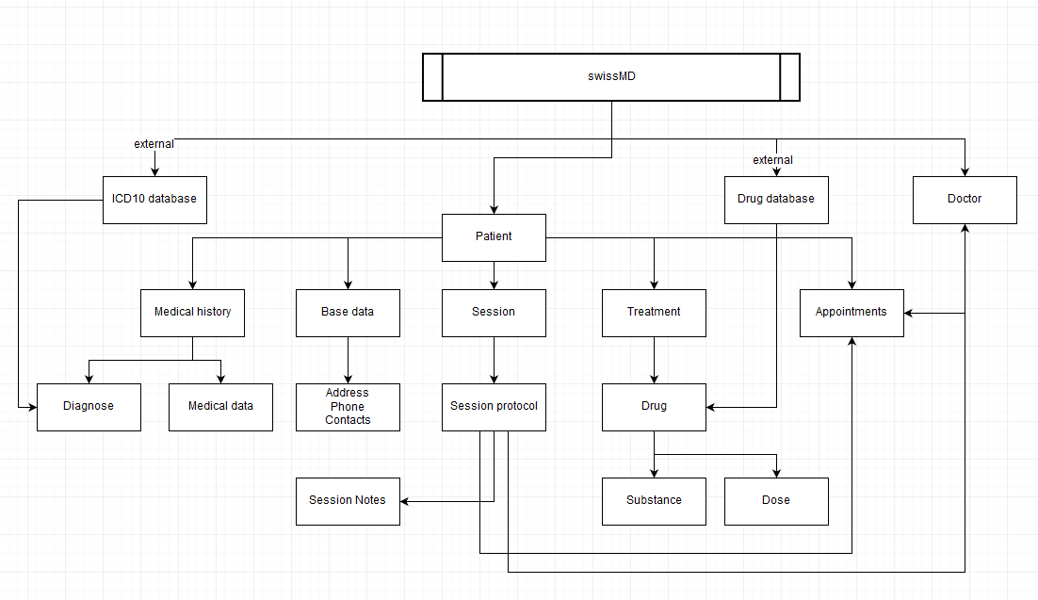
Komponentenmodell

Slide 6
Datenflussmodell

Slide 7
Weiterentwicklung
Modular aufgebaut
Internationalisierbar
Umfassende Dokumentation
Schnittstellen an Umsysteme
Performanceverbesserungen

Slide 8
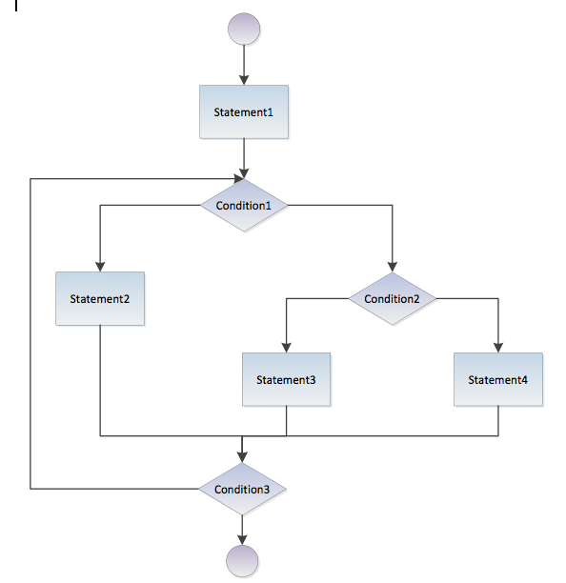
Testing – White-Box
durch Entwickler, Unittest
Mit Kontrollflussgraphen

Slide 9
Testing – Black-Box
Geht von Spezifikationen aus, Systemtest
Aus Sicht des Anwenders
Feedback von unabhängigen Testpersonen

